Slide 1
«Приёмы обучения детей
с расстройством
аутистического спектра»
из опыта работы
Бажанова Ольга Александровна, учитель- дефектолог Филиала ГБУ РБ РЦППМСП Дуванская ЗПМПК

Slide 2
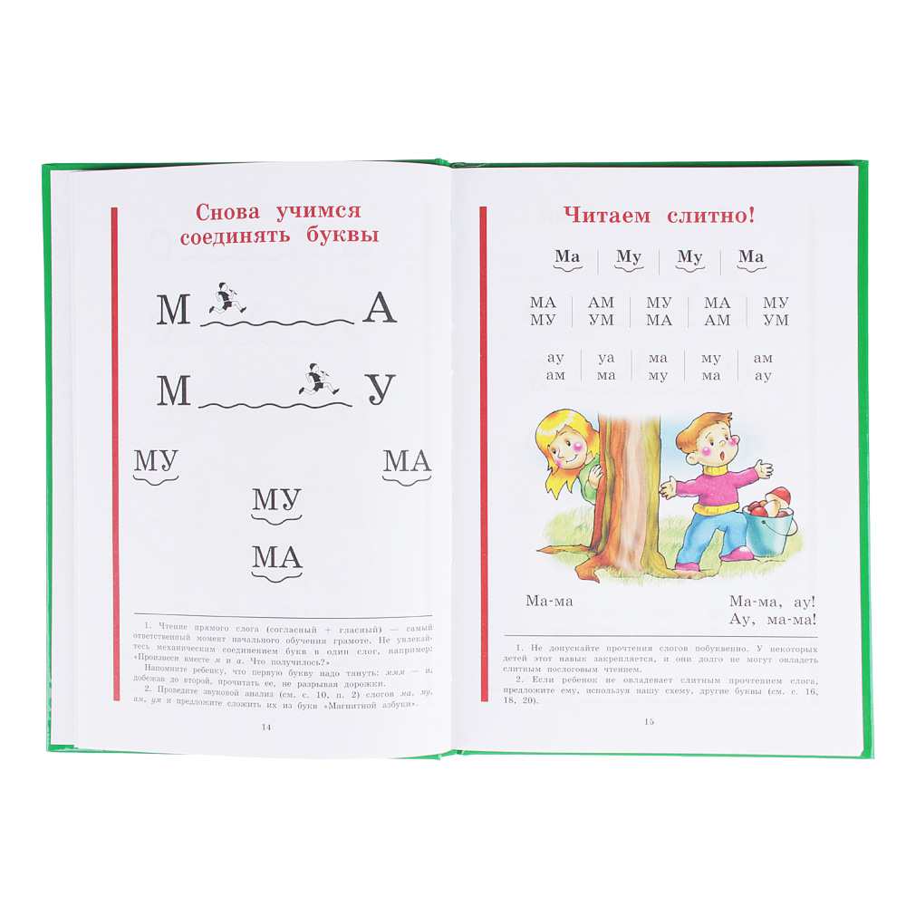
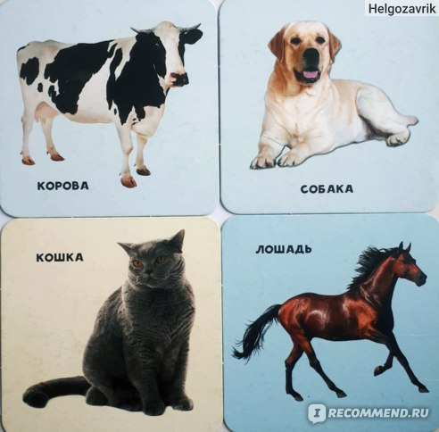
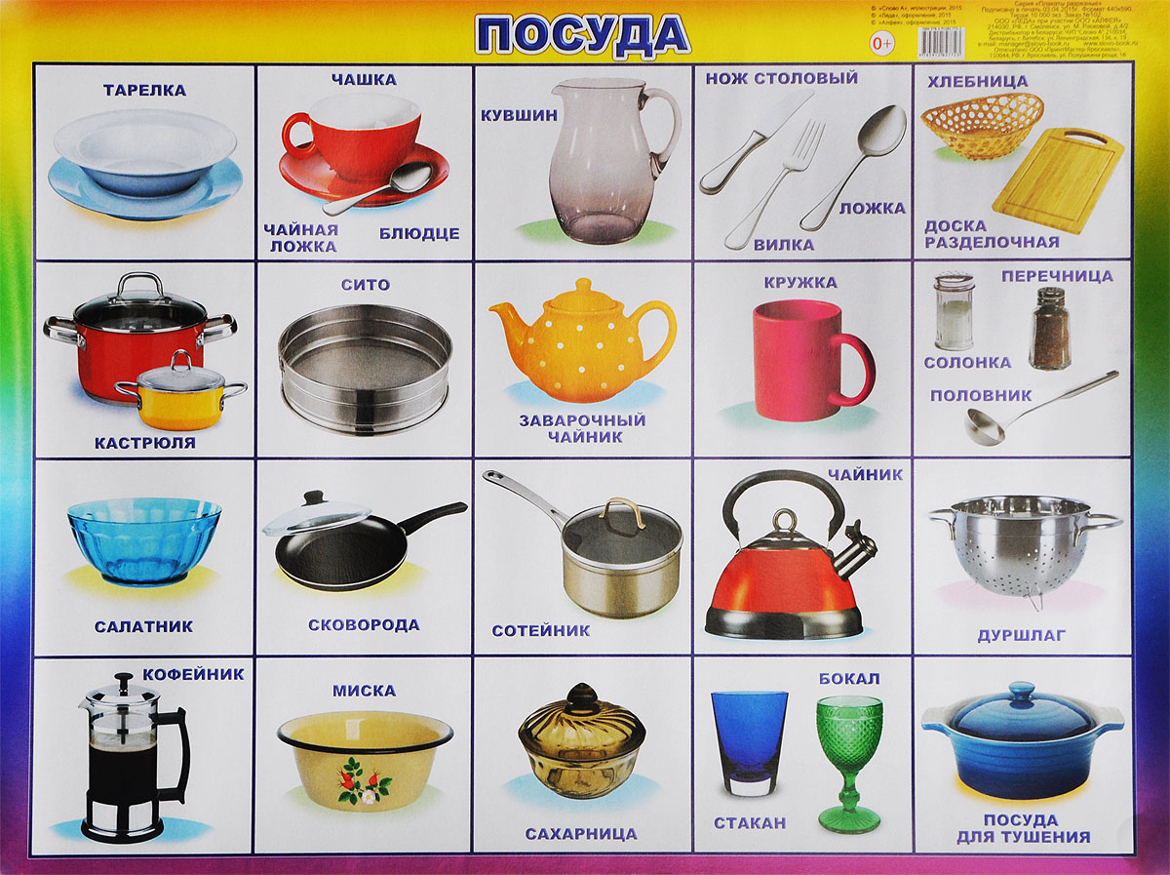
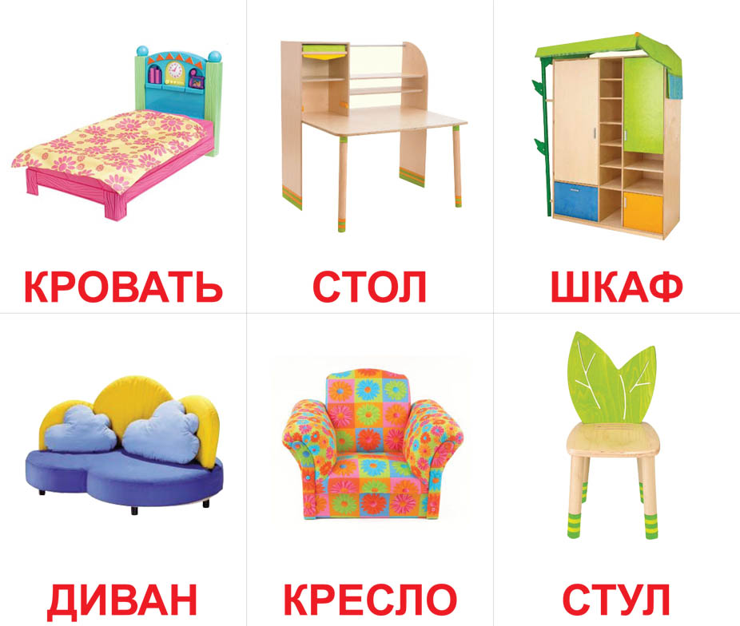

Slide 3

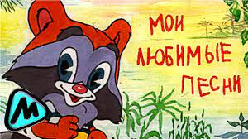



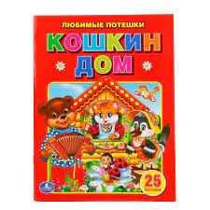

Slide 4



Slide 5
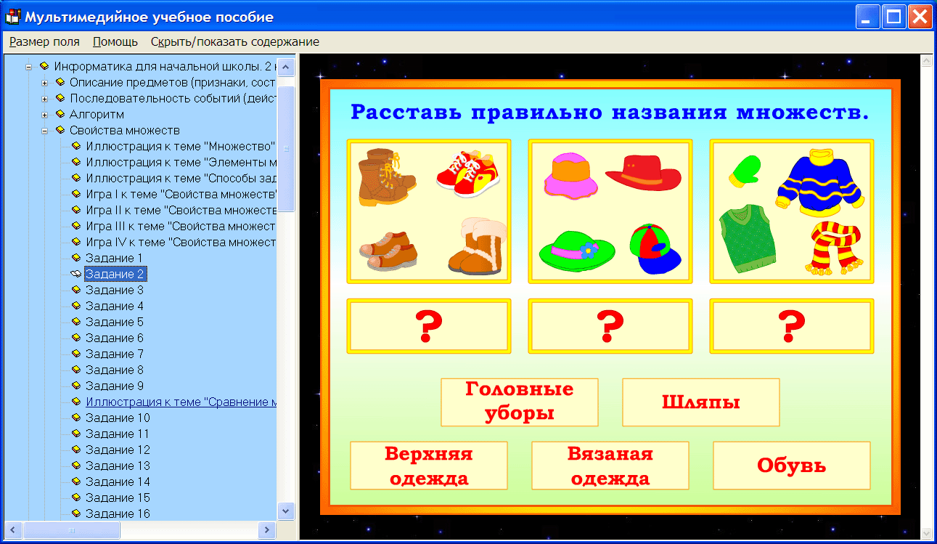
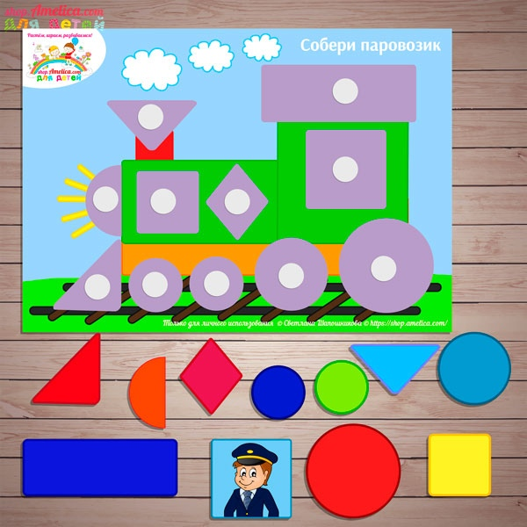
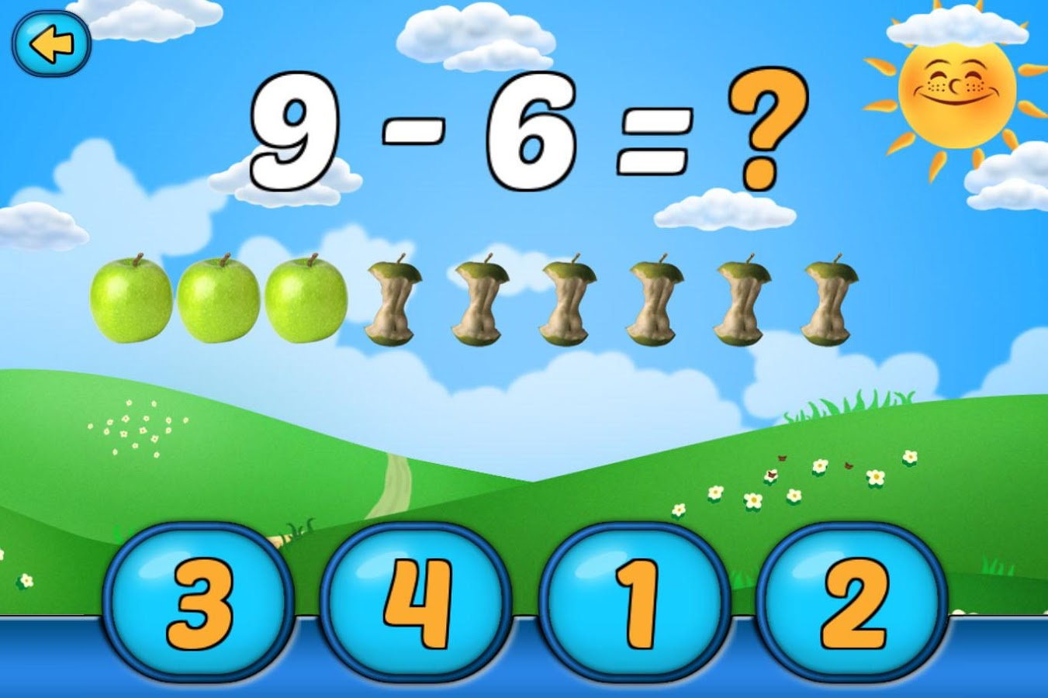

Slide 6
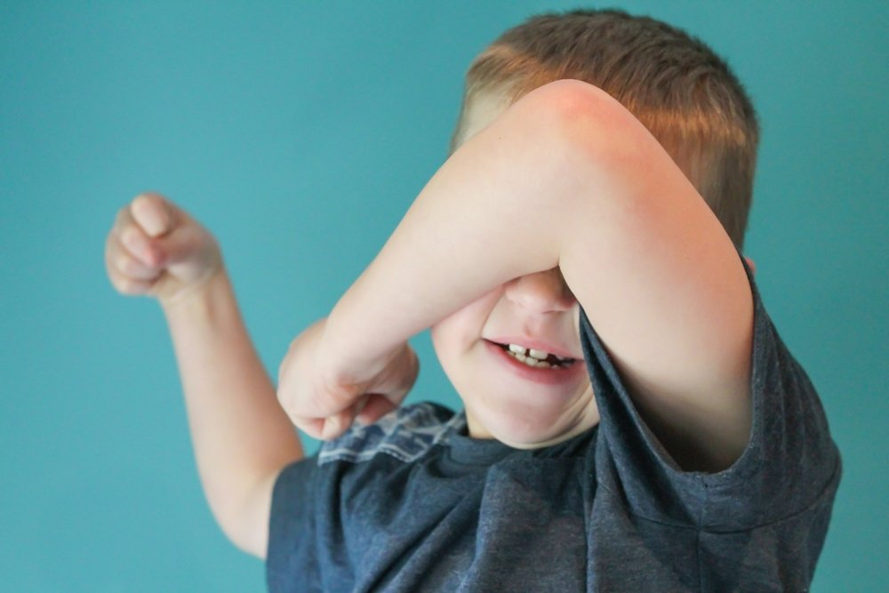
1. Чередовать виды деятельности:
картинки со словами;
детские песни;
детские стихи, потешки;
пальчиковые игры;
рисование;
лепка;
дыхательные упражнения;
физминутки;
подвижные игры;
рассматривание картинок в книге;
чтение книг
2. Поддерживать интерес ребёнка на протяжении всего занятия

Slide 7
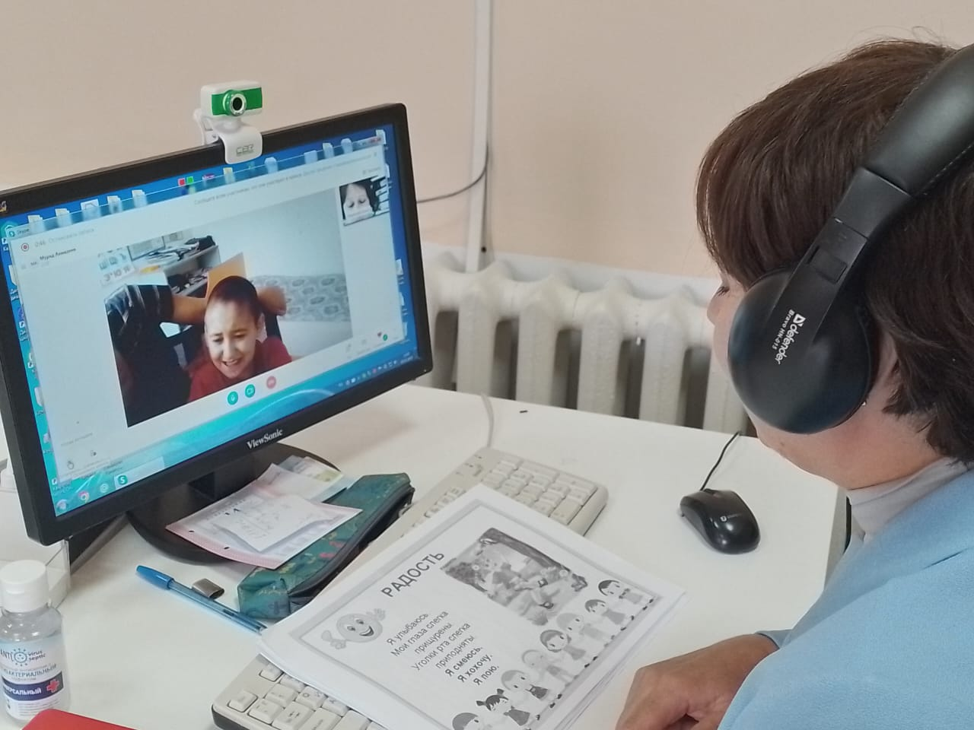
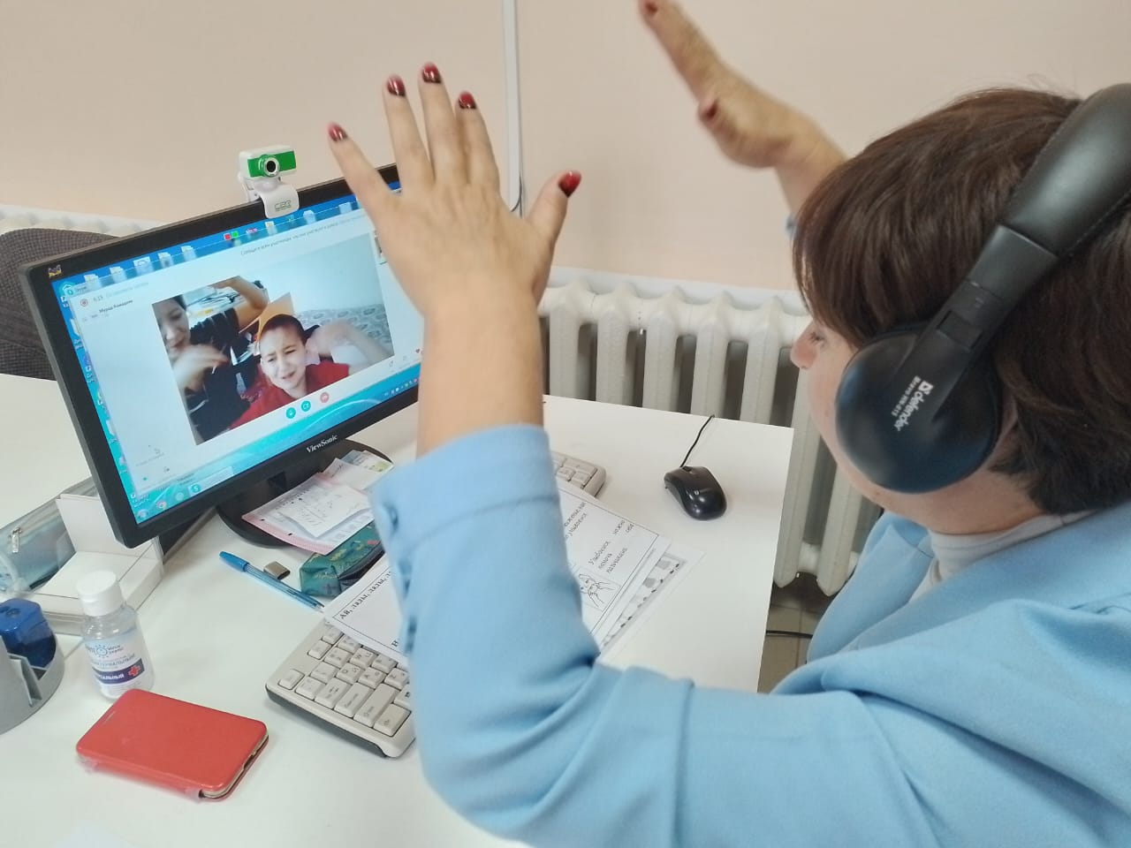
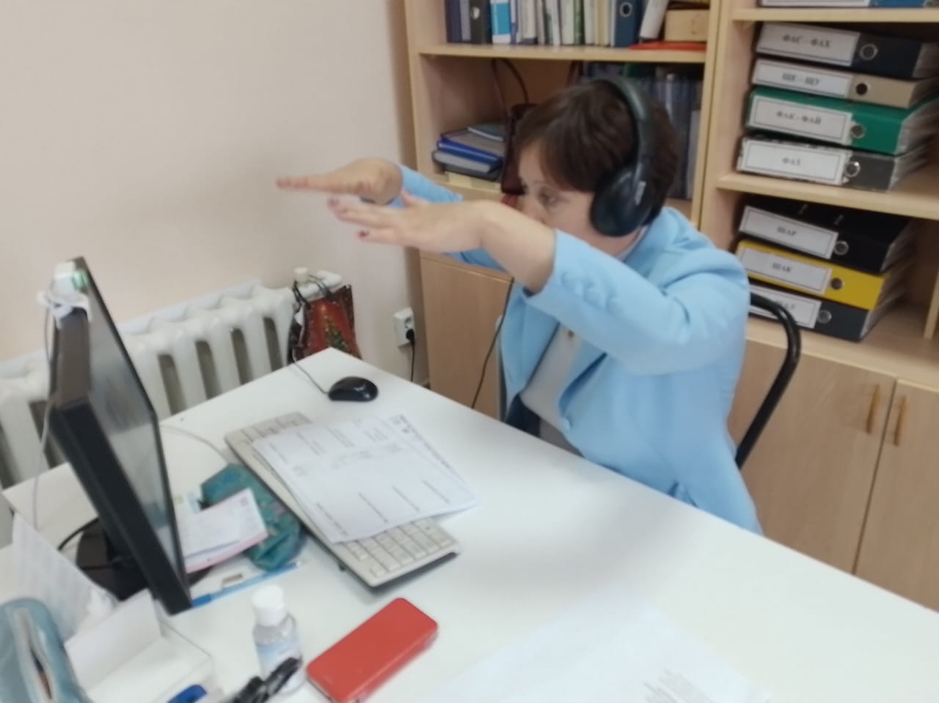
Дистанционное обучение детей с РАС

Slide 8
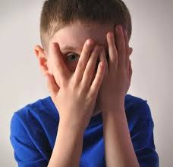
Алгоритм деятельности учителя и ребёнка с РАС
Наблюдение за действиями учителя
Постепенное включение в совместные действия
Воспроизведение по подражанию действиям учителя
Побуждение к речевой активности
Учебный материал
Разнообразный дидактический материал, задания, объём задания
Гибкая смена учебного материала

Slide 9
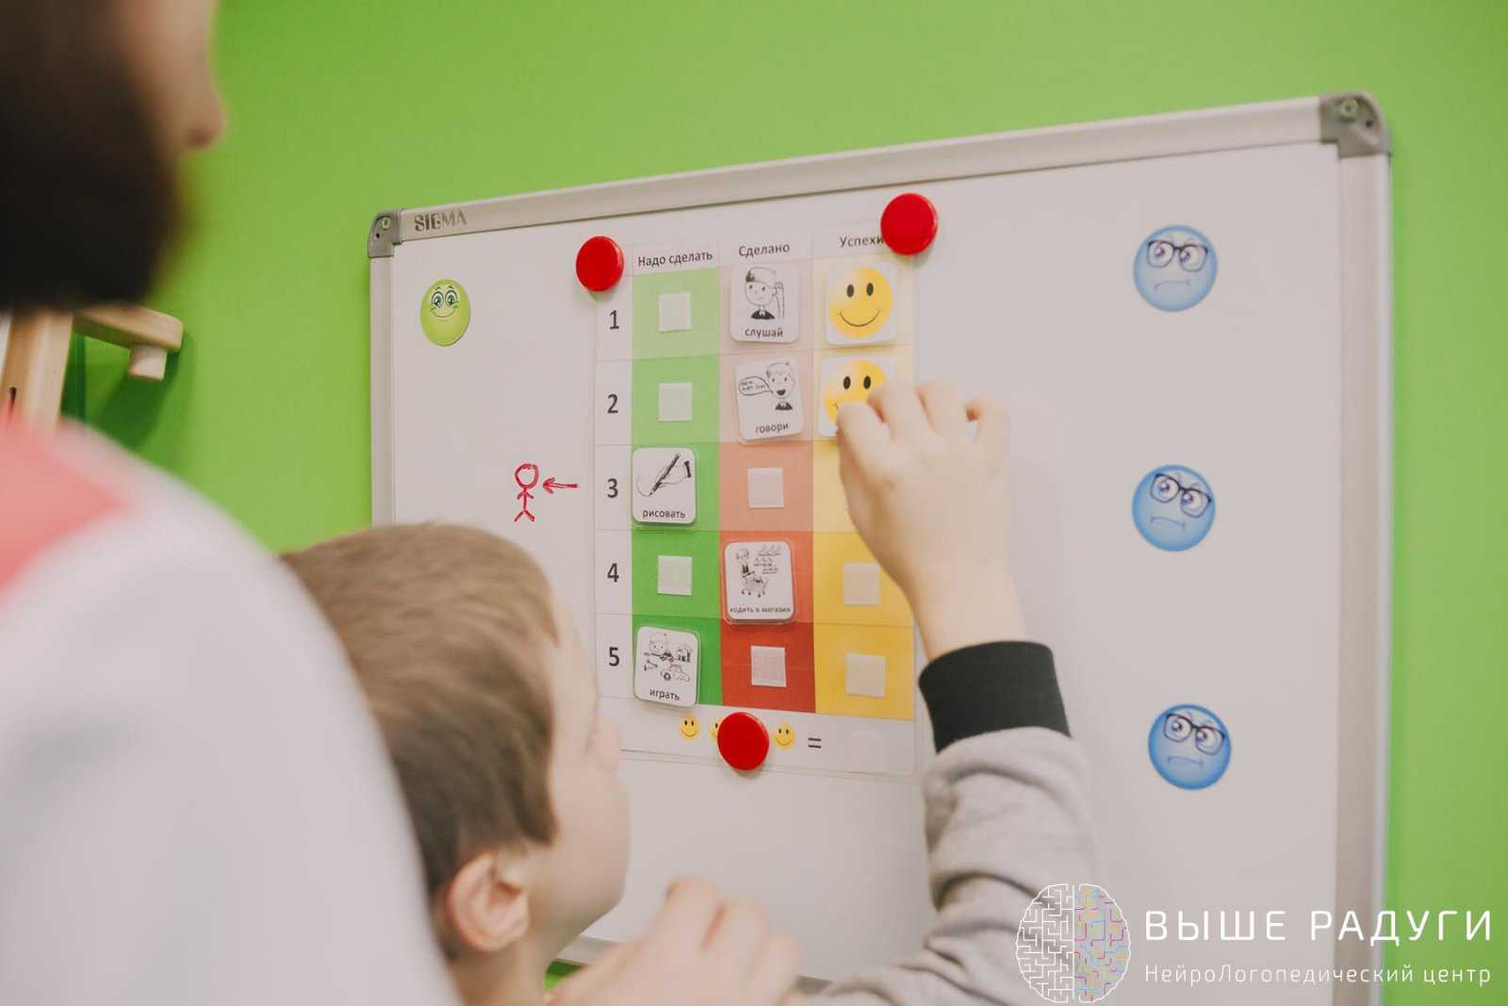
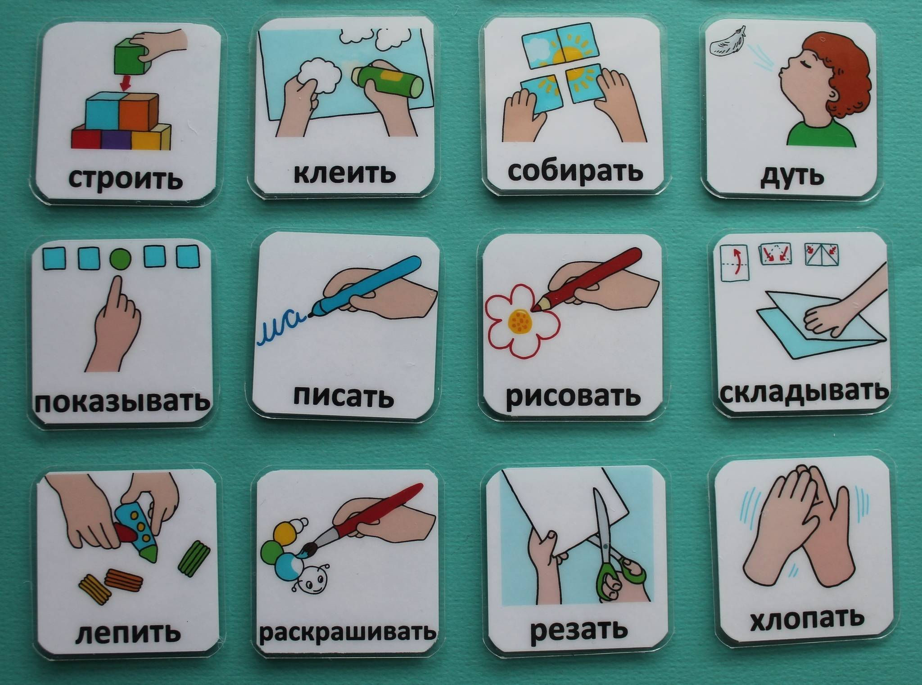
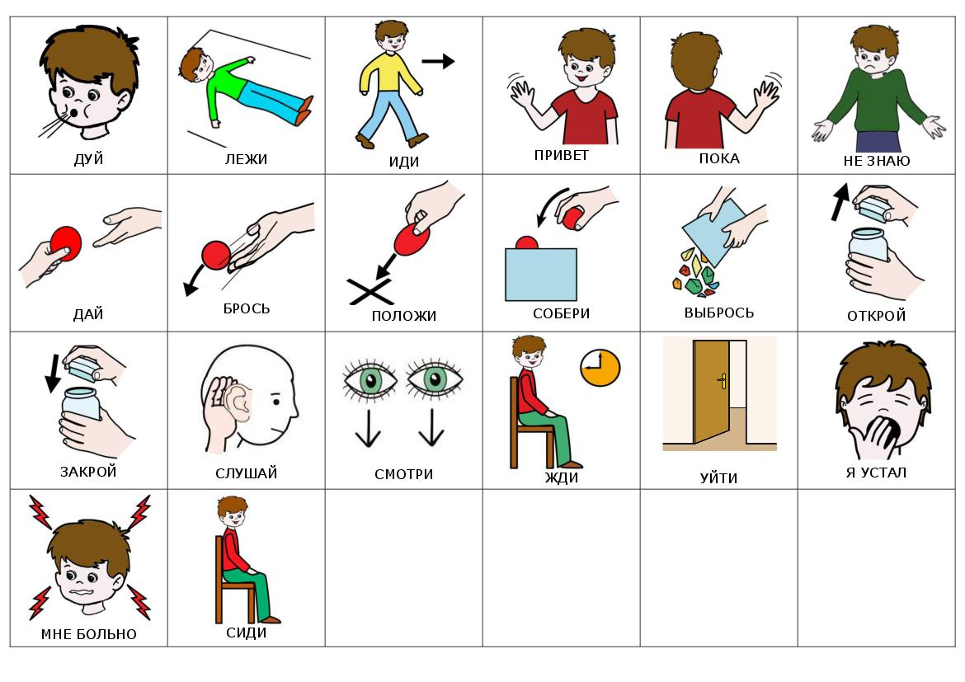
Визуальная поддержка:
фотографии
рисунки
трёхмерные предметы
карточки с инструкциями
написанные слова
списки

Slide 10
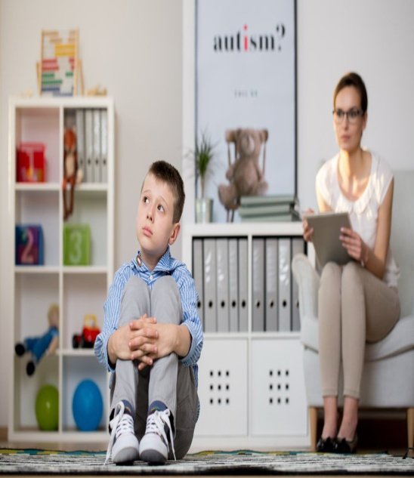
Особенности:
чёрный шрифт на цветном фоне (светло-голубой);
объяснение даётся краткое, эмоциональное;
инструкции простые, односложные: «Сядь», «Возьми», «Положи», «Покажи», «Двигай», «Убери», «Выполни» и т.п.
в счётных операциях предлагать ученику счётные палочки, счёты, линейку;
алгоритм и пиктограмма решения задачи Алгоритм решения задач
Чтение задачи
Понимание смысла задачи
3. Вопрос задачи
4. План решения (краткая запись)
Решение (с пояснением)
Ответ

Slide 11

Поощрение:
Жетоны
Сладости
Игрушки
Словесное

Slide 12
Спасибо за внимание!

